Slide 1
সবাইকে শুভেচ্ছা

Slide 2
পরিচিতি
মোছাঃ আফরোজা খাতুন
এম এস সি (গণিত), বি.এড এন্ড এম.এড
সহকারী প্রধান শিক্ষক
প্রীতিলতা উচ্চ বিদ্যালয়, বহুলী, সিরাজগঞ্জ সদর , সিরাজগঞ্জ
arponaafroz1972@gmail.com
মোবাইল নম্বর 01718-215550
শ্রেণি: অষ্টম
বিষয়: সাধারণ বিজ্ঞান
অধ্যায়: ত্রয়োদশ
সময়: ৫০ মিনিট
তারিখ: 13/০5/২০২০

Slide 3
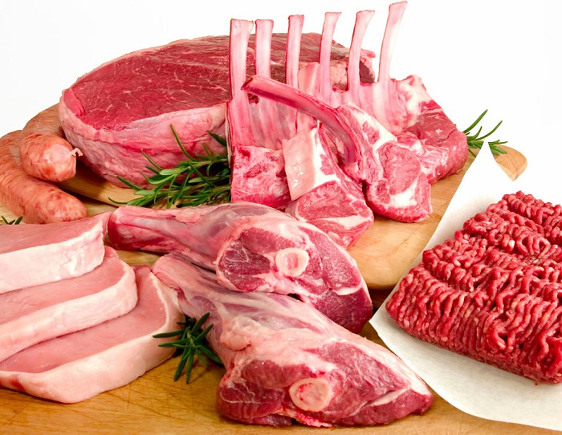
এসো ছবি দেখে চিন্তা করে বলি …
উপরের ছবিতে আমরা কি জাতীয় খাদ্য দেখতে পাচ্ছি?
আমিষ জাতীয় খাদ্য

Slide 4
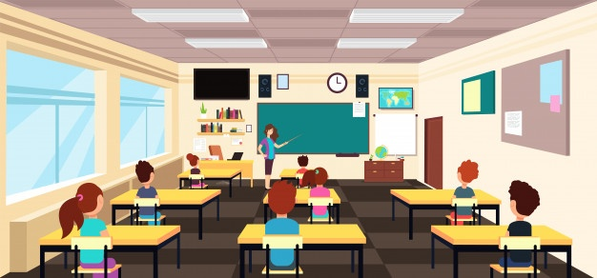
আজকের পাঠের বিষয়
আমিষ জাতীয় খাদ্য

Slide 5
শিখনফল
এই পাঠ শেষে শিক্ষার্থীরা…
১. আমিষ কী তা বলতে পারবে;
২. আমিষ জাতীয় খাদ্যের প্রকার ব্যাখ্যা করতে পারবে;
৩. আমিষ জাতীয় খাদ্যের অভাব জনিত রোগের নাম ও লক্ষ্যন বর্ণনা করতে পারবে।

Slide 6
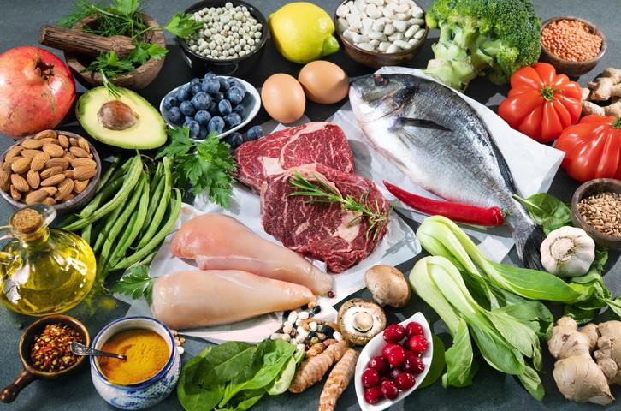
আমিষ
আমিষ আমাদের দেহ গঠনকারী উপাদান। আমিষ হলো অ্যামাইনো এসিডের একটি জটিল যৌগ। পরিপাক প্রক্রিয়া দ্বারা এটি দেহে শোষণ উপযোগী অ্যামাইনো এসিডে পরিণত হয়। অ্যামাইনো এসিড নাইট্রোজেন দ্বারা গঠিত যৌগ। দেহের বৃদ্ধি, ক্ষয়পূরণ ও নাইট্রোজেনের সমতা রক্ষার জন্য কয়েকটি অ্যামাইনো এসিড অত্যন্ত প্রয়োজন। এগুলোকে অত্যাবশ্যকীয় অ্যামাইনো এসিড বলে। অত্যাবশ্যকীয় অ্যামাইনো এসিড দেহে তৈরি হতে পারে না। খাদ্য থেকে এ অ্যামাইনো এসিডগুলো সংগ্রহ করতে হয়। দেহে অত্যাবশ্যকীয় অ্যামাইনো এসিডের অভাব বিশেষভাবে ক্ষতিকর। খাদ্যে প্রাণীজ আমিষ অর্থাৎ অত্যাবশ্যকীয় অ্যামাইনো এসিডের অভাব ঘটলে নানা রোগ উপসর্গ দেখা দেয়। যেমন- বমি বমি ভাব, মূত্রে জৈব এসিডের পরিমাণ বেড়ে যাওয়া, নাইট্রোজেনের ভারসাম্য বজায় না থাকা ইত্যাদি। ১ গ্রাম প্রোটিন অণু দহন হলে ৪.১ কিলোকেলরি তাপ শক্তি উৎপন্ন হয়। একজন প্রাপ্তবয়স্ক লোকের প্রত্যহ প্রায় ১০০-১৫০ গ্রাম প্রোটিন জাতীয় খাদ্যের প্রয়োজন।

Slide 7
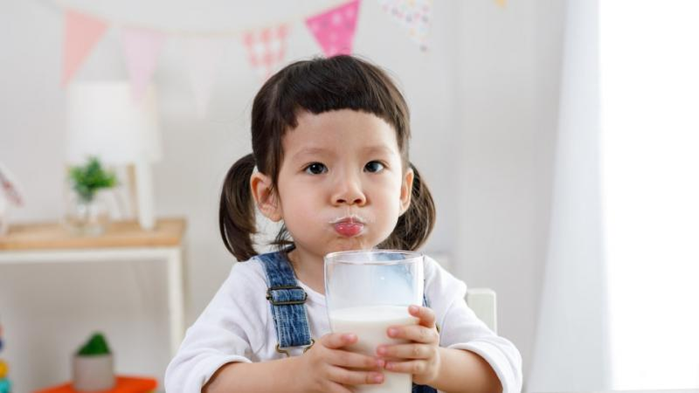
একক কাজ
অ্যামাইনো এসিডের অভাব জনিত রোগের উপসর্গ গুলো লিখ।

Slide 8
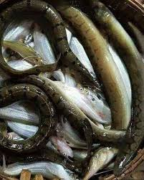
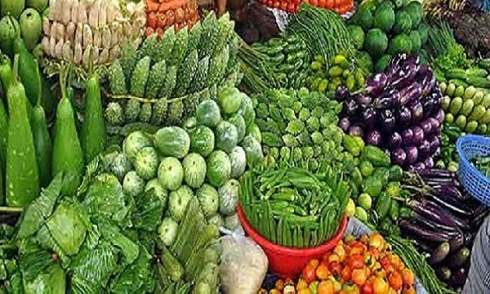
উৎস অনু্যায়ী আমিষ বা প্রোটিন দুই প্রকার যথা:
ক) উদ্ভিজ্জ আমিষ বা প্রোটিন
খ) প্রাণিজ আমিষ বা প্রোটিন

Slide 9
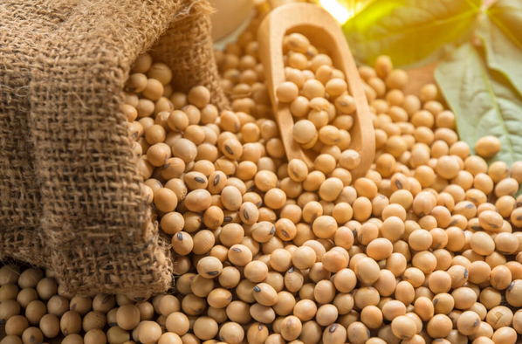
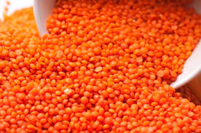
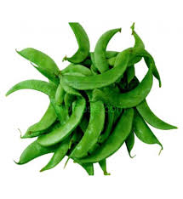
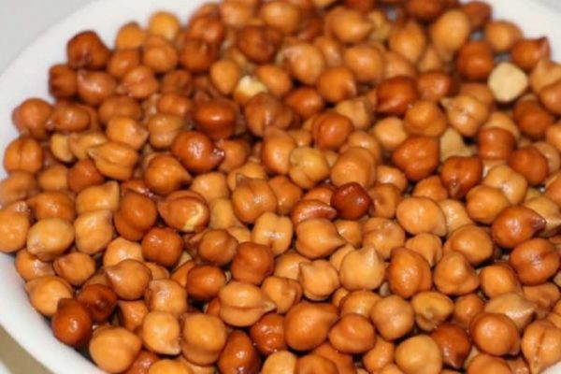
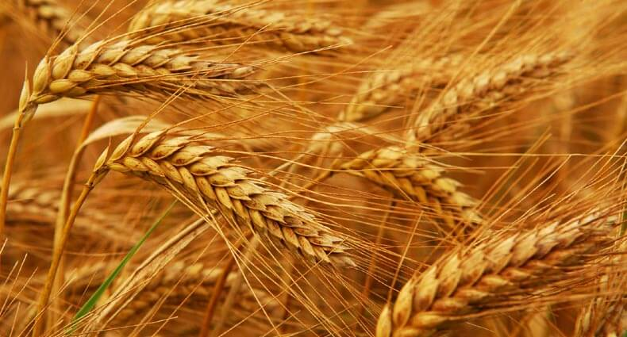
উদ্ভিজ্জ আমিষ বা প্রোটিন
সয়াবিন
ডাল
বীন
গম
ছোলা

Slide 10
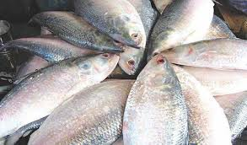
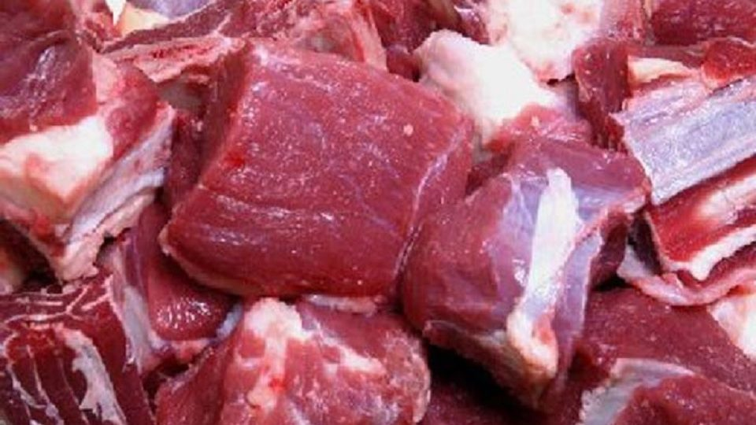
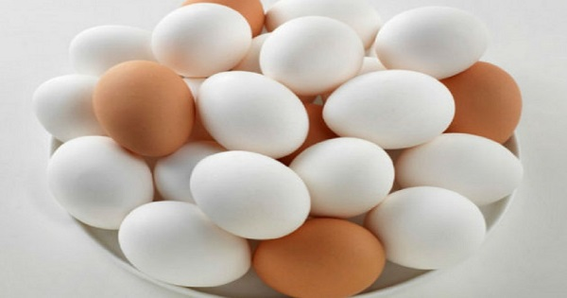
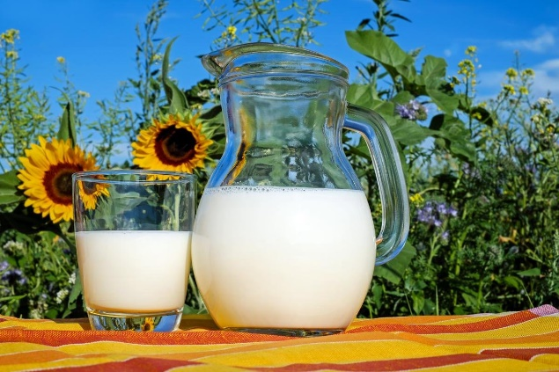
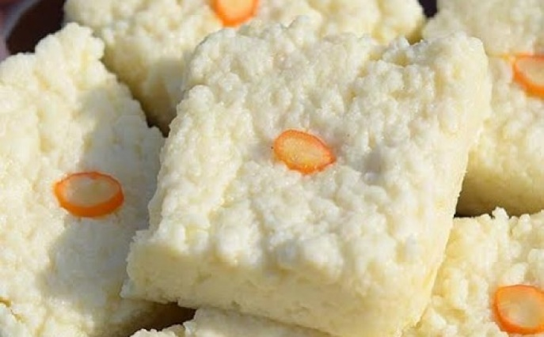
প্রাণিজ আমিষ বা প্রোটিন
মাংশ
মাছ
ডিম
দুধ
ছানা

Slide 11
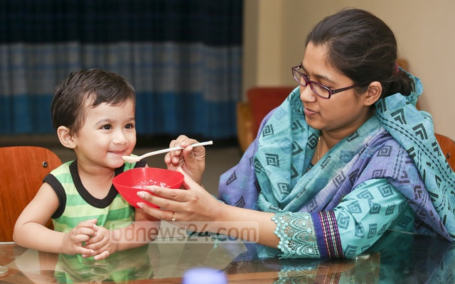
জোড়ায় কাজ
তিনটি উদ্ভিজ্জ ও তিনটি প্রাণিজ আমিষের নাম লিখ।

Slide 12
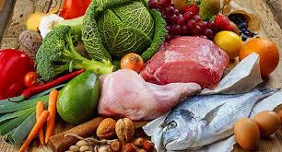
আমিষের অভাবজনিত রোগ
খাদ্যে পরিমিত প্রয়োজনীয় জৈব আমিষ বা মিশ্র আমিষ না থাকলে শিশুর দেহে আমিষের অভাবজনিত সমস্যার সৃষ্টি হয়।
দেহের স্বাভাবিক বৃদ্ধি ও গঠন ক্ষতিগ্রস্ত হয়। দেহে বৃদ্ধি বন্ধ বা স্থগিত থাকলে শিশু পুষ্টিহীনতায় ভোগে। শিশুদের কোয়োশিয়রকর ও মেরাসমাস রোগ দেখা দেয়।

Slide 13
কোয়োশিয়রকর রোগের লক্ষণ
– শিশুদের খাওয়ায় অরুচি হয়। – পেশি শীর্ণ ও দুর্বল হতে থাকে, চামড়া, চুলের মসৃণতা ও রং নষ্ট হয়ে যায়। – ডায়রিয়া রোগ হয়, শরীরে পানি আসে। – পেট বড় হয়।

Slide 14
মেরাসমাস রোগের লক্ষণ
– আমিষ ও ক্যালরি উভয়রই অভাব ঘটে, ফলে দেহের বৃদ্ধি বন্ধ হয়ে যায়। – শরীর ক্ষীণ হয় অস্থিচর্মসার হয়। – চামড়া বা ত্বক খসখসে হয়ে ঝুলে পড়। – শরীরের ওজন হ্রাস পায়।

Slide 15
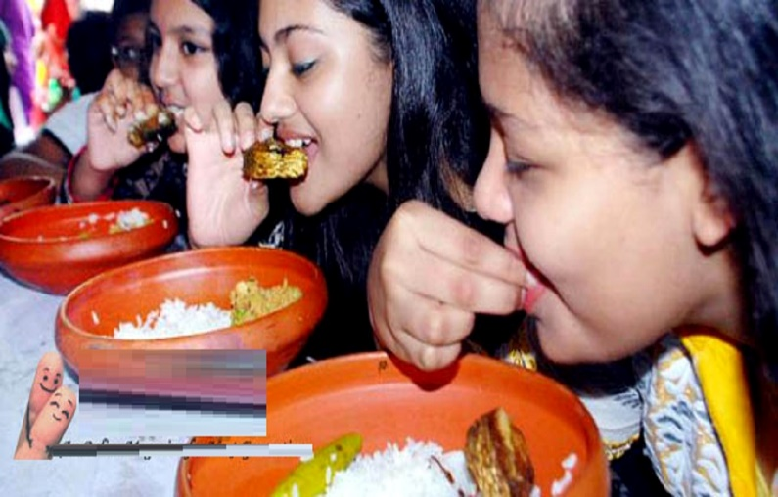
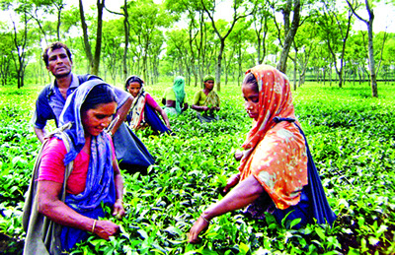
দলগত কাজ
মেরাসমাস রোগের লক্ষণ গুলো লিখ।

Slide 16
মূল্যায়ন
১. আমিষ কি?
২. আমিষ জাতীয় খাদ্য কত প্রকার ?
৩. আমিষ জাতীয় খাদ্যের অভাব জনিত দুইটি রোগের নাম লিখ।

Slide 17
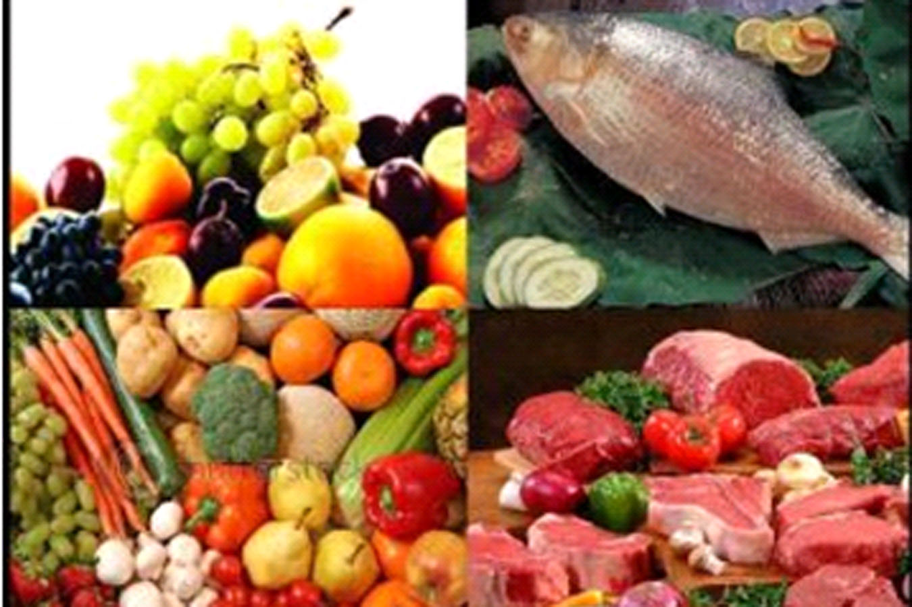
বাড়ির কাজ
আমিষ জাতীয় খাদ্যের চার্ট লিখে আনবে।

Slide 18
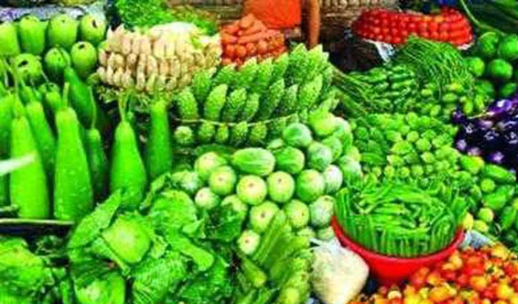
সবাইকে ধন্যবাদ

